Slide 1
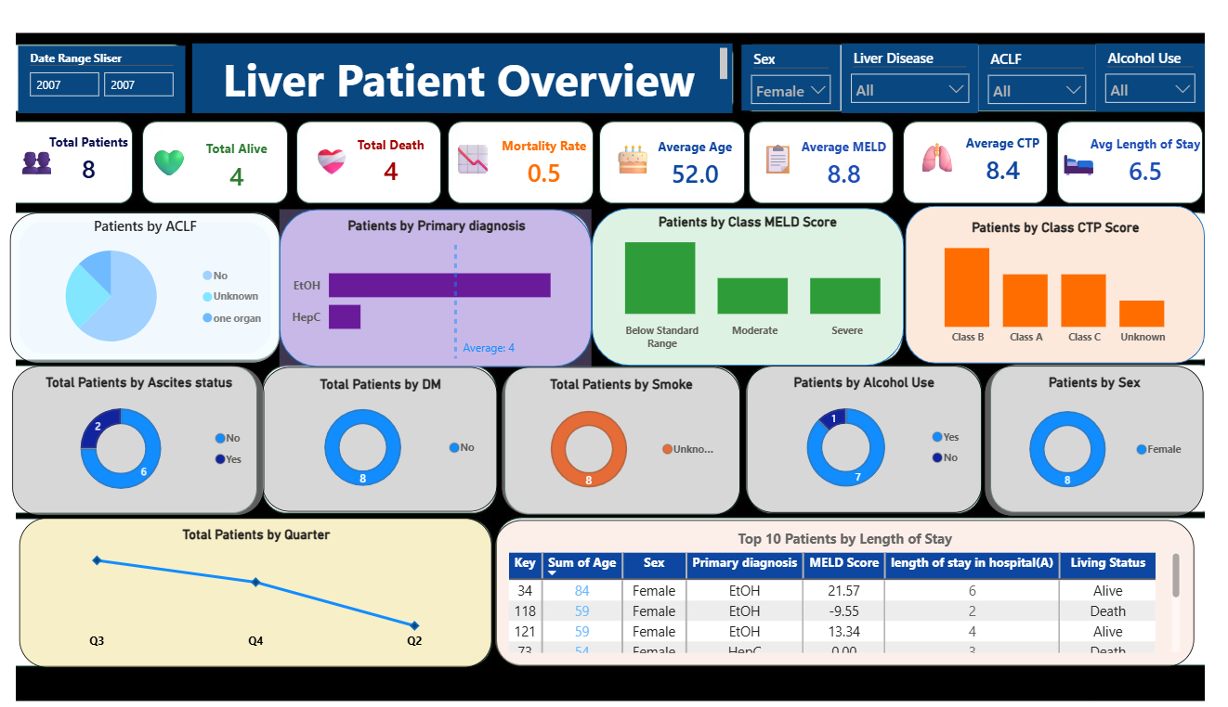
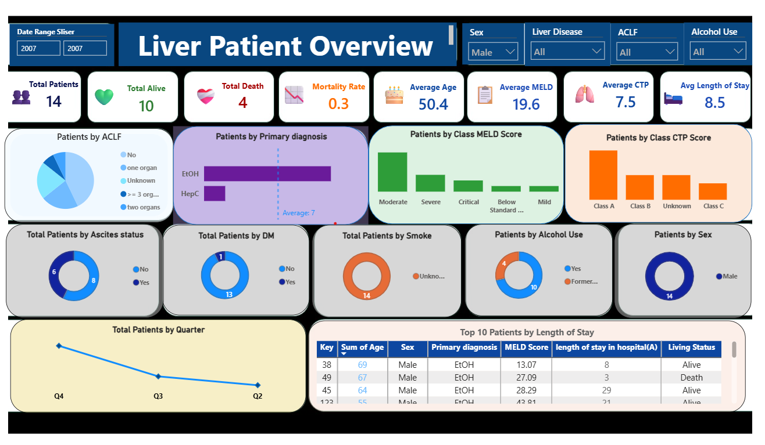
مردان( (MEN
از ۱۴ بیمار مرد، ۴ نفر فوت کرده‌اند؛ نرخ مرگ‌ومیر (Mortality Rate) برابر ۲۸.۵۷٪ است. میانگین سنی ۵۰.۴ سال بوده که نسبت به زنان کمتر است.
میانگین امتیاز MELD (معیار ارزیابی شدت بیماری کبدی) در مردان ۱۹.۶ است که به‌مراتب بالاتر از زنان (۸.۸) می‌باشد؛ این نشان‌دهنده شدت بیشتر بیماری کبدی در مردان این گروه است.
.3میانگین طول اقامت در بیمارستان (Length of Stay) مردان ۸.۵ روز بوده که بیشتر از زنان (۶.۵ روز) است؛ میانگین امتیاز CTP (Child-Turcotte-Pugh — معیار طبقه‌بندی نارسایی کبد) نیز ۷.۵ بوده و بیشتر بیماران در طبقه Class A قرار داشتند. زنان (Female)
از ۸ بیمار زن، ۴ نفر فوت کرده‌اند؛ نرخ مرگ‌ومیر (Mortality Rate) برابر ۵۰٪ است که به‌طور قابل‌توجهی بالاتر از مردان (۲۸.۵۷٪) می‌باشد، با میانگین سنی ۵۲.۰ سال.
برخلاف مردان، میانگین امتیاز MELD)) در زنان تنها ۸.۸ است (پایین‌تر از مردان)، اما میانگین امتیاز CTP برابر ۸.۴ بوده که از مردان (۷.۵) بیشتر است؛ بیشتر بیماران زن در طبقه Class B قرار داشتند.
میانگین طول اقامت در بیمارستان (Length of Stay) زنان ۶.۵ روز بوده که کمتر از مردان است؛ در نمودار طبقه‌بندی MELD، بیشترین فراوانی زنان در طبقه Below Standard Range (زیر محدوده استاندارد) قرار داشت.

Slide 2
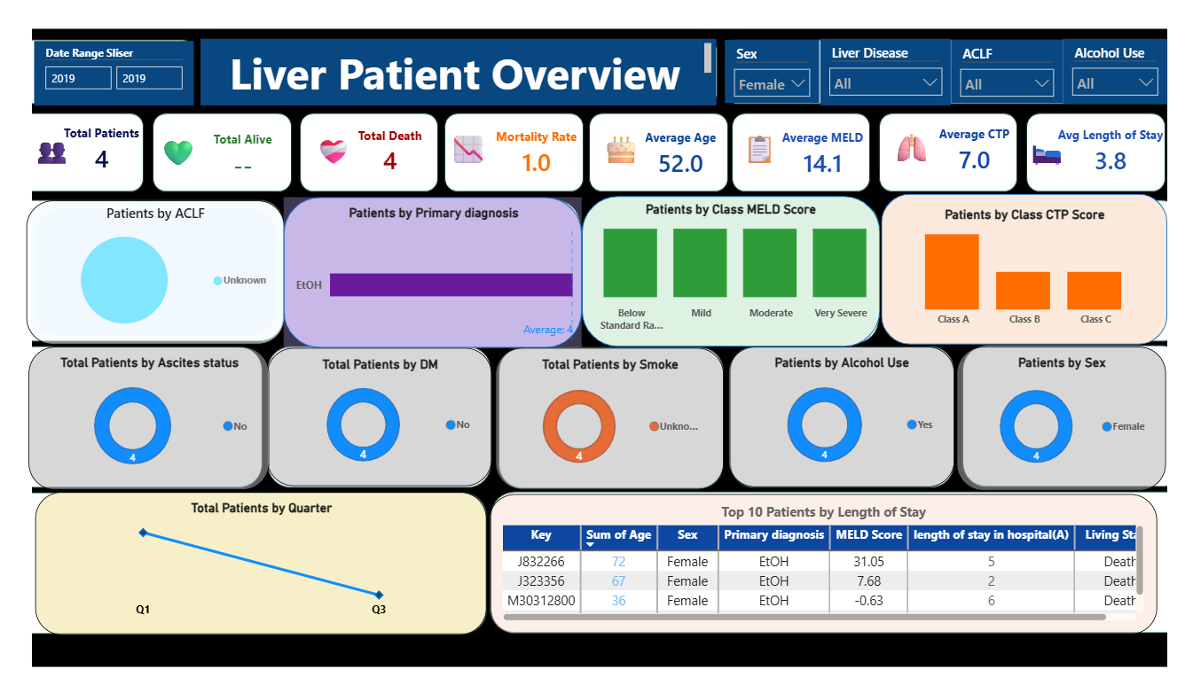
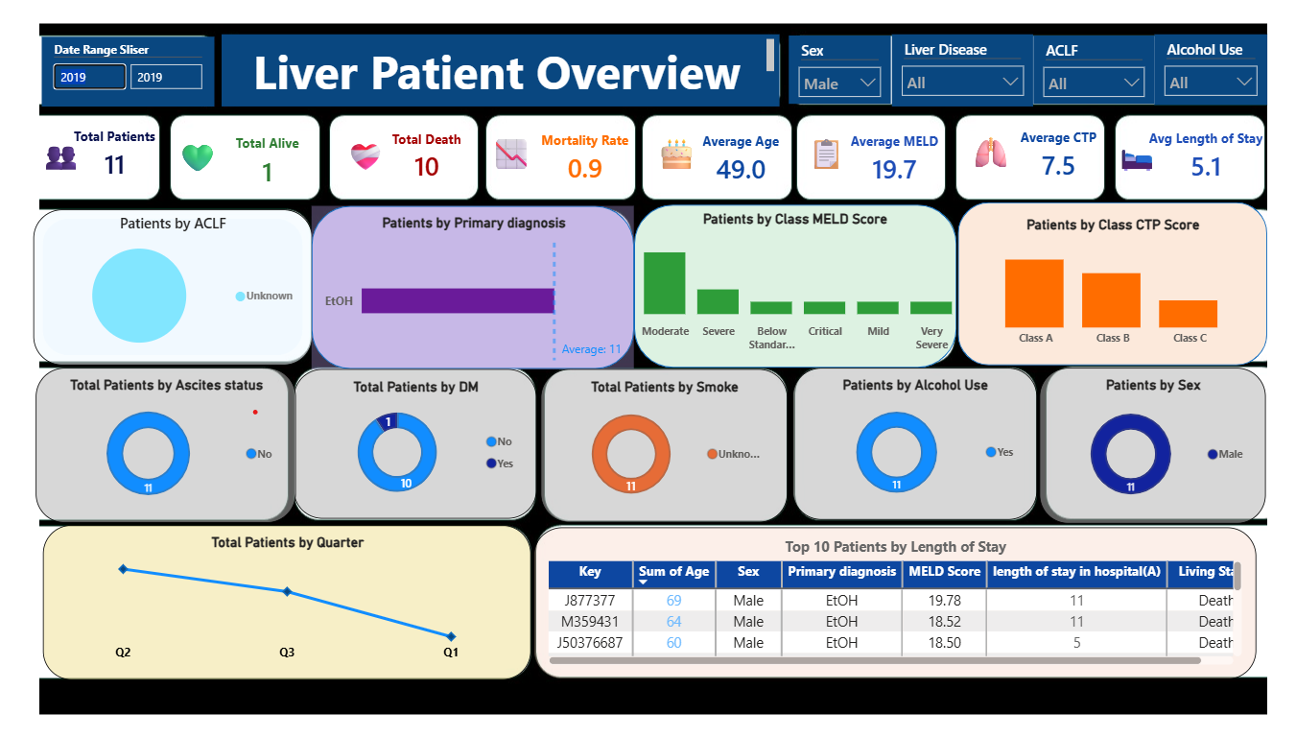
سال 2019 مردان(Male ( نرخ مرگ‌ومیر ۹۰.۹ درصد (۱۰ فوتی) با میانگین امتیاز شدت بیماری کبدی برابر ۱۹.۷ نشان‌دهنده وخامت بالای بیماری در بدو پذیرش است. توزیع طبقه‌بندی شدت بیماری شامل موارد متوسط، شدید، زیر حد استاندارد، بحرانی، خفیف و بسیار شدید است که پراکندگی زیادی در شدت بالینی نشان می‌دهد. وضعیت نارسایی حاد بر مزمن کبد در تمام موارد نامشخص ثبت شده و تشخیص اصلی همه بیماران الکل بوده است. تنها یک بیمار (۱ نفر) دیابت داشته و سابقه مصرف سیگار در همه موارد نامشخص است، اما مصرف الکل در تمام بیماران مثبت گزارش شده. زنان(Female ( نرخ مرگ‌ومیر ۱۰۰ درصد (۴ فوتی از ۴ نفر) با میانگین امتیاز شدت بیماری کبدی برابر ۱۴.۱ ثبت شده که پایین‌تر از مردان است اما پیامد بدتری داشته. طبقه‌بندی شدت بیماری شامل زیر حد استاندارد، خفیف، متوسط و بسیار شدید است. هیچ موردی از آسیت یا دیابت گزارش نشده و سابقه سیگار در همه موارد نامشخص است، در حالی که مصرف الکل در تمام بیماران مثبت بوده. وضعیت نارسایی حاد بر مزمن کبد نیز مانند مردان نامشخص ثبت شده است.

Slide 3
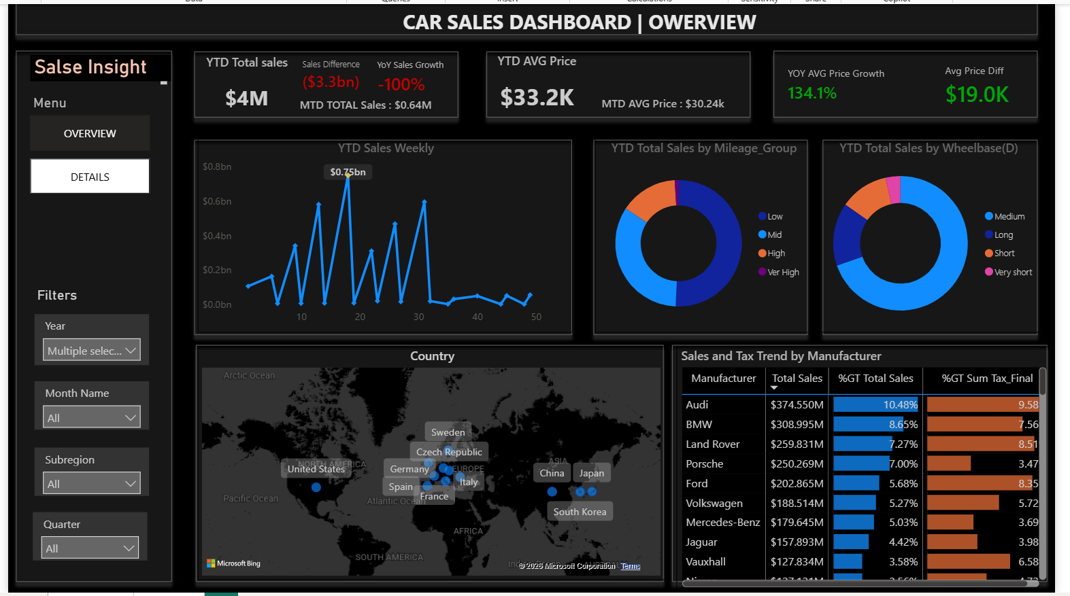
در بازه زمانی سال‌های ۲۰۲۰ تا ۲۰۲۱، مجموع فروش از ابتدای سال حدود ۴ میلیون دلار ثبت شده است، اما نرخ رشد فروش نسبت به سال قبل کاهش ۱۰۰ درصدی را نشان می‌دهد که بیانگر افت قابل توجه عملکرد فروش در مقایسه با دوره قبل است. در مقابل، میانگین قیمت فروش به حدود ۳۳٫۲ هزار دلار رسیده و رشد ۱۳۴٫۱ درصدی میانگین قیمت نشان می‌دهد که تمرکز فروش به سمت خودروهای گران‌تر و با ارزش بالاتر تغییر کرده است. همچنین، بیشترین سهم فروش مربوط به خودروهای کم‌کارکرد و خودروهای دارای فاصله محوری متوسط بوده که نشان‌دهنده تقاضای بیشتر بازار برای این دسته از خودروها است. از نظر پراکندگی جغرافیایی، بیشترین فروش در کشورهای اروپایی مشاهده می‌شود و در میان تولیدکنندگان، آئودی، بی‌ام‌و و لندروور بیشترین سهم از فروش را به خود اختصاص داده‌اند که نشان‌دهنده جایگاه قوی این برندها در بازار طی این دوره است.

